Slide 1
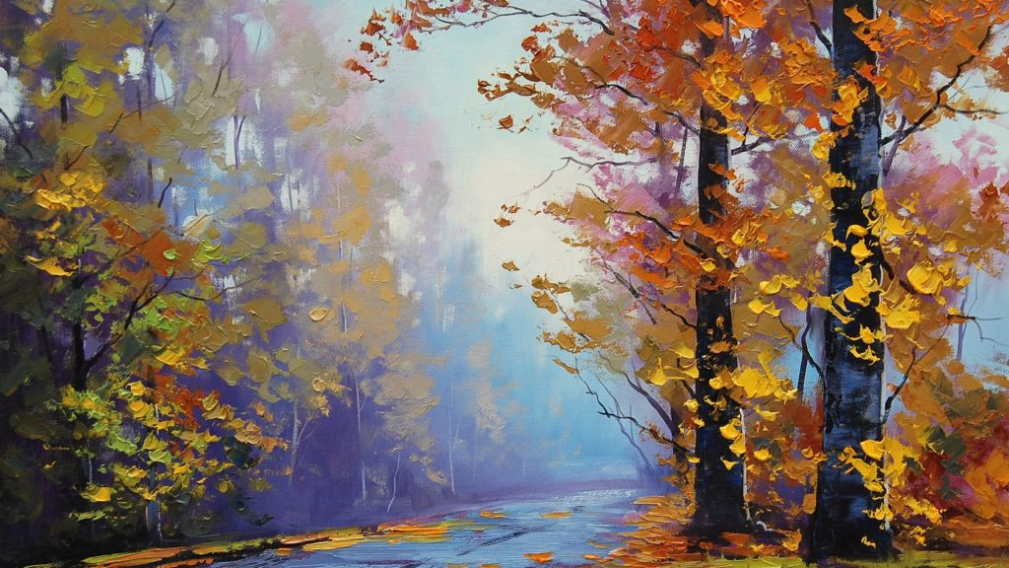
Los mitos
Del
Otoño

Slide 2
El inicio astronómico de las estaciones viene dado, por convenio, como el instante en que la Tierra pasa por una determinada posición de su órbita alrededor del Sol. En el caso del otoño, esta posicion es desde la que el centro del Sol, visto desde la Tierra, cruza el ecuador celeste en su movimiento aparente hacia el sur. Cuando esto sucede, la duración del día y la noche prácticamente coinciden, y por eso, a esta circunstancia se la llama también equinoccio de otoño. En este instante en el hemisferio sur se inicia la primavera.
El otoño es la época del año en que más rápido se acorta la longitud del día: el Sol sale por las mañanas un poco más tarde que el día anterior y por la tarde se pone antes. En estos días el tiempo en que el Sol está por encima del horizonte se reduce en casi tres minutos cada día.

Slide 3
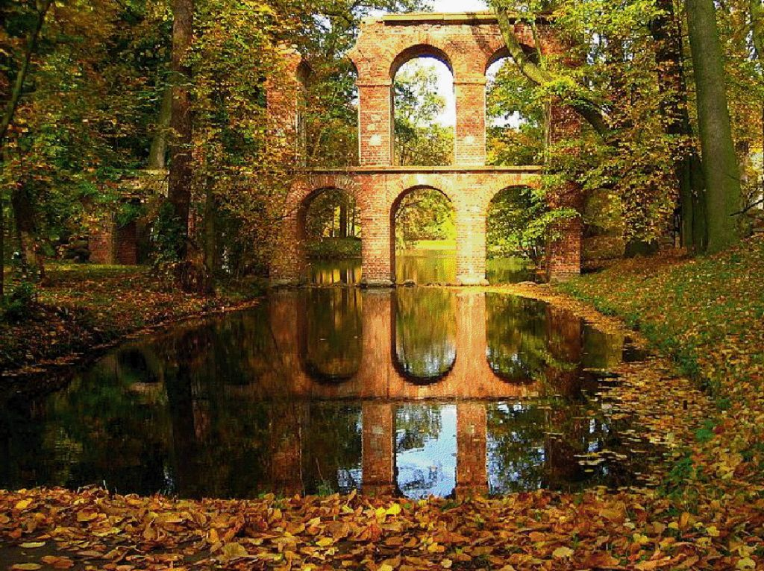

Slide 4
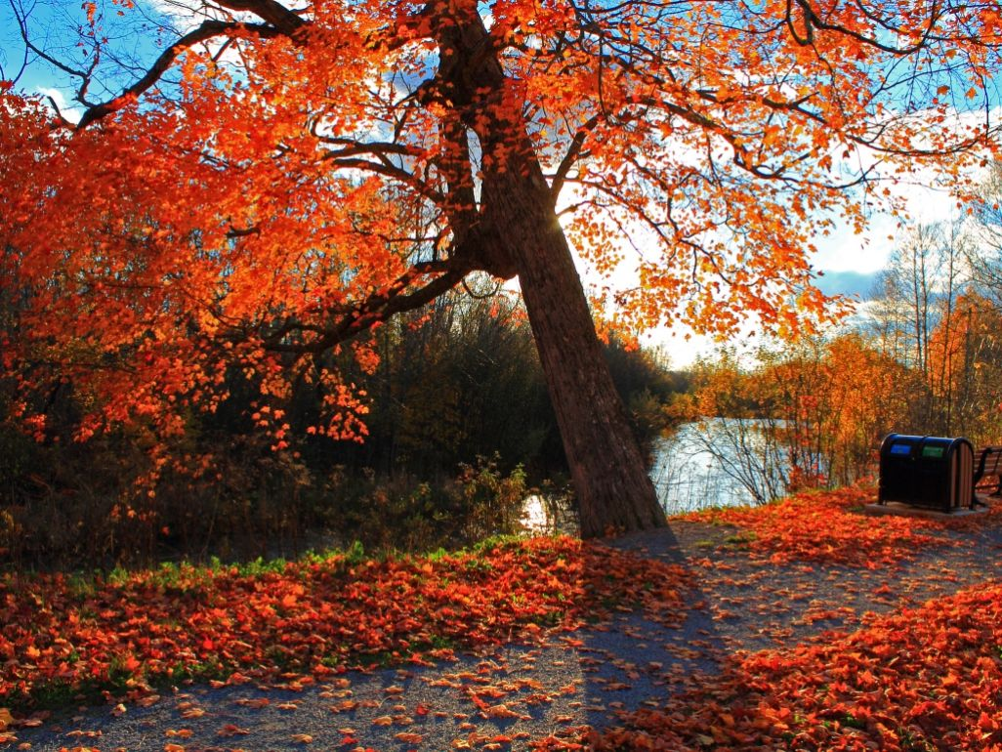

Slide 5
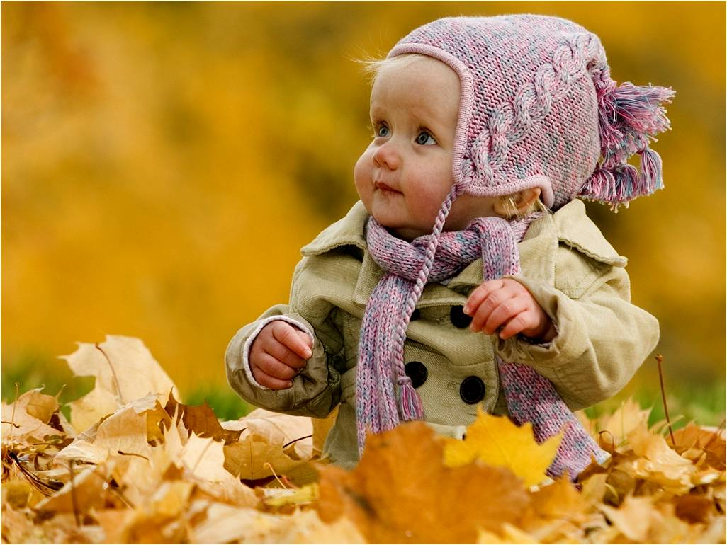

Slide 6
1. ¿EXISTE LA DEPRESIÓN ASOCIADA AL OTOÑO?
Sí, existe. La depresión otoñal es un trastorno afectivo estacional que afecta, según el cálculo de los expertos, a entre un 4% y un 5% de la población, aunque hay desde un 10% hasta un 20% que presenta algún tipo de síntoma relacionado con él. La principal causa se cree que son los cambios hormonales que experimenta el organismo como consecuencia de la disminución de la luz solar como el aumento de la melatonina y la disminución de serotonina y de dopamina. No hay que tomarse este trastorno a broma ya que constituye una de las causas más frecuentes de absentismo laboral y hasta de suicidios.
Sobre todo notaremos desmotivación y tristeza pero también (si el trastorno es más grave) alteraciones del sueño o irritabilidad entre otros.

Slide 7
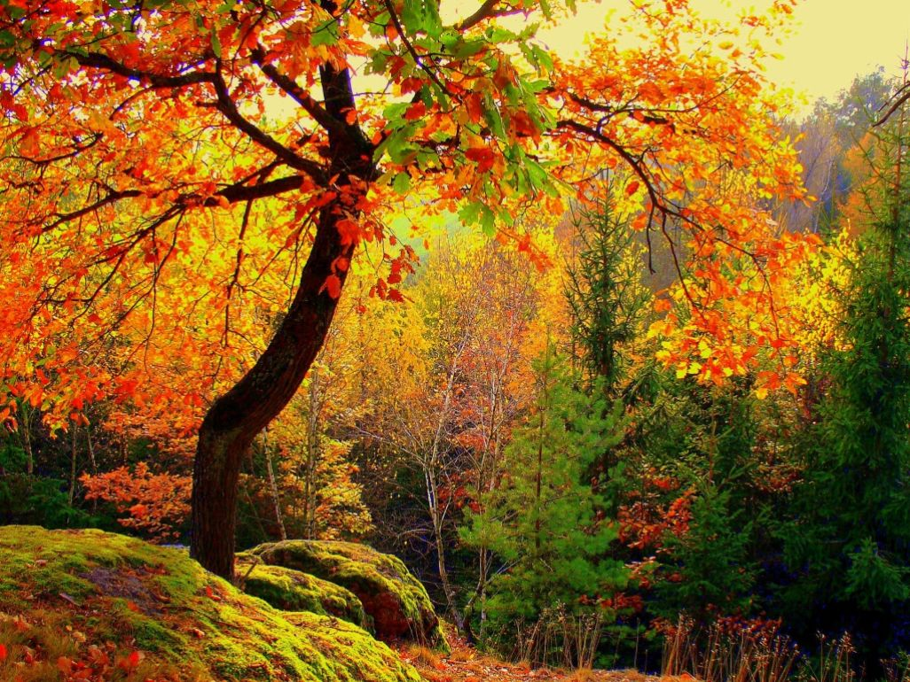

Slide 8
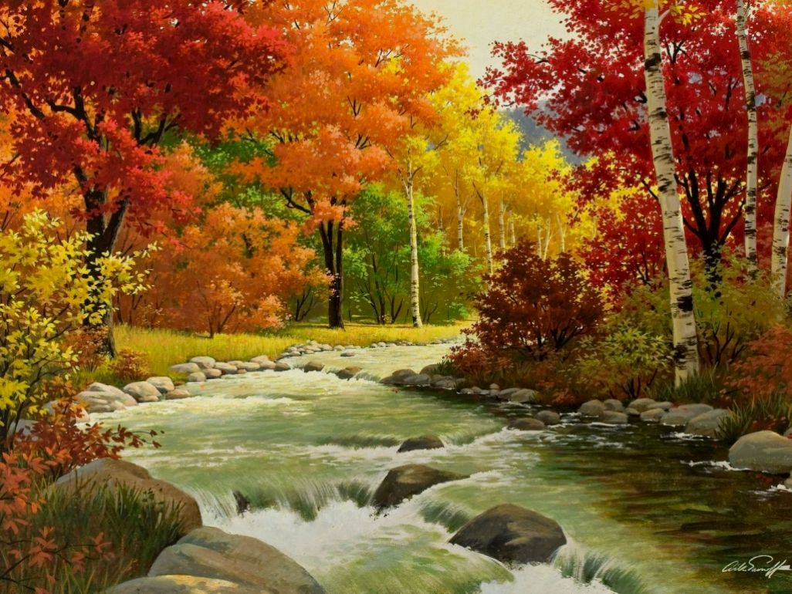

Slide 9
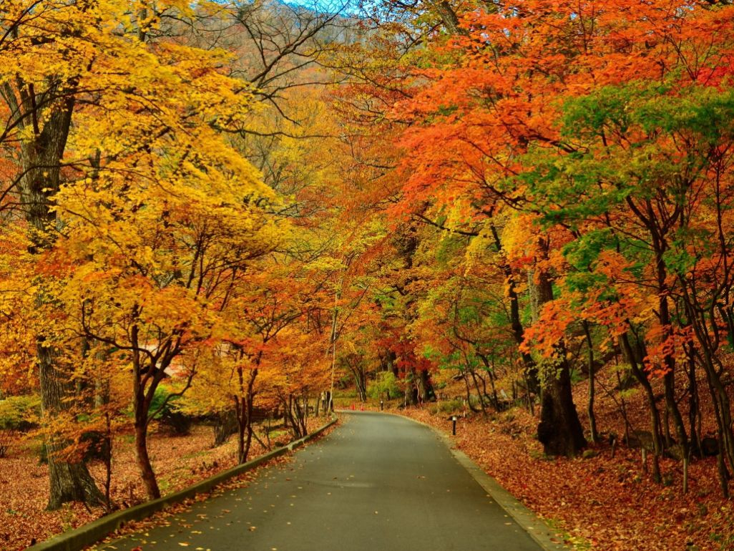

Slide 10
2. ¿AFECTA MÁS A LAS MUJERES QUE A LOS HOMBRES?
Sí, sobre todo a aquellas que se encuentran entre los 40 y 55 años de edad por ser más sensibles precisamente a los cambios hormonales.
3. ¿ES VERDAD QUE EN OTOÑO PERDEMOS PELO?
Aunque no está científicamente comprobado, parece ser que el otoño es la época del año en la que más se nos cae el pelo debido al 'maltrato' que ha sufrido nuestro cabello en el verano. Y es que la época estival es propicia para multitud de agresiones externas como las quemaduras solares en el cuero cabelludo que podrían ser el origen de la mayor caída de pelo en otoño.
4. ¿ES VERDAD QUE PERDEMOS EL APETITO SEXUAL?
Sí, puede ocurrir. Al margen de que por la calle vamos más tapados que en verano y eso influye de forma determinante, también los cambios hormonales de los que hablábamos antes provocados por la disminución de la luz: la producción de serotonina disminuye y es reemplazada por un aumento de la melatonina, una sustancia que produce el efecto contrario a la primera.

Slide 11
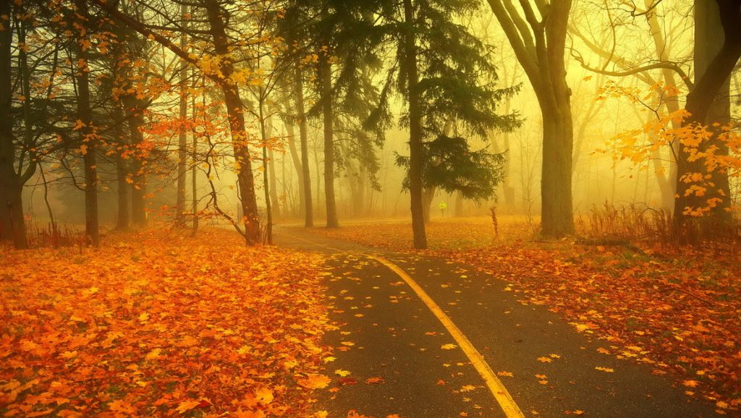

Slide 12
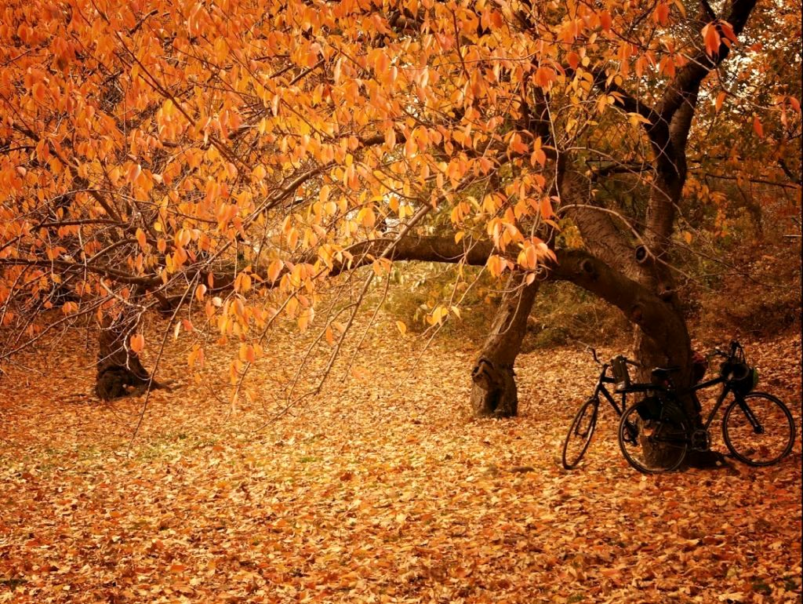

Slide 13
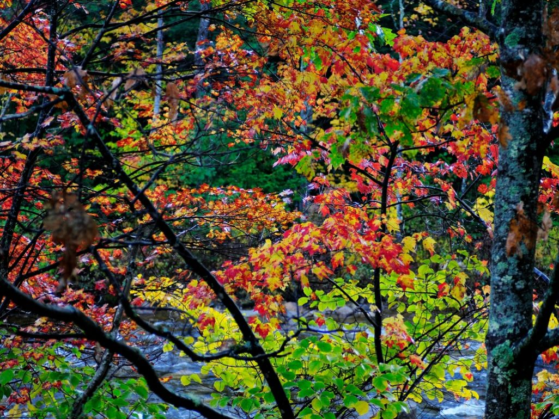

Slide 14
5. ¿COMEMOS MÁS EN OTOÑO?
Sí, pero también puede ocurrir lo contrario. Vayamos por partes. Después de una época de calor y de exhibir el cuerpo, llega una época en la que nos podemos 'relajar' con nuestra alimentación y empezar a permitirnos lujos en forma de alimentos azucarados por ejemplo.
Las personas que sufren depresión otoñal son propensas a comer más alimentos con alto contenido calórico, a lo que si sumamos la ansiedad que genera la tristeza y la desmotivación propia de esta patología, podemos encontrar casos de serios trastornos alimenticios como subida de peso, malas digestiones, empachos...
Pero también se puede dar el caso contrario: pérdida de apetito con la que el paciente no podrá elevar sus ya de por sí bajas energías.

Slide 15
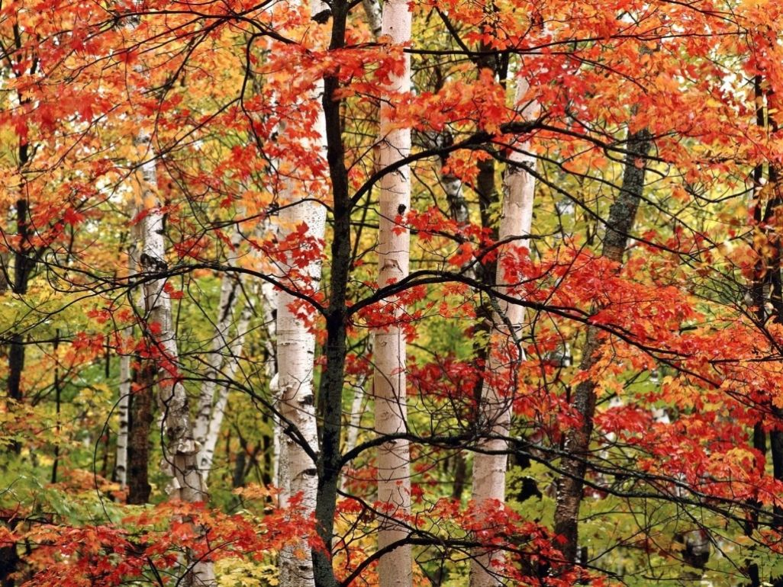

Slide 16
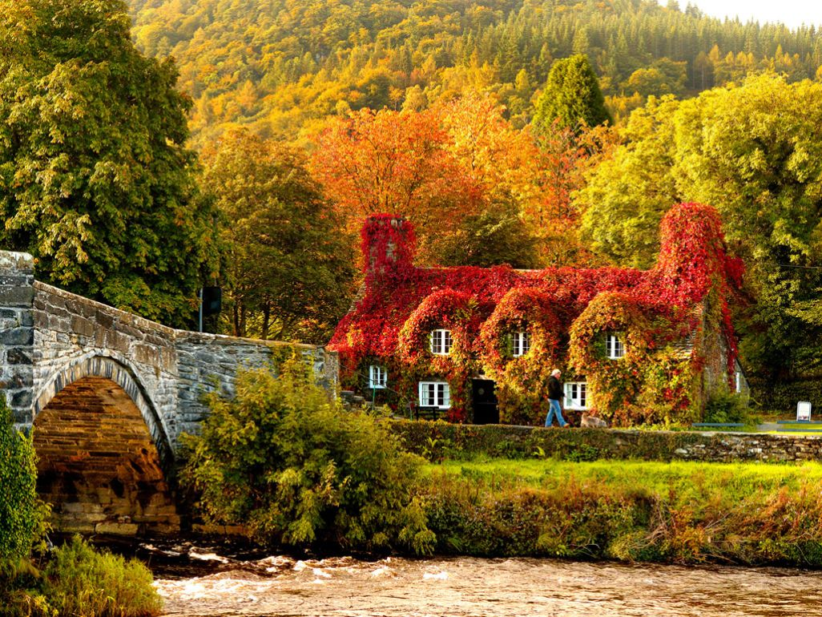

Slide 17
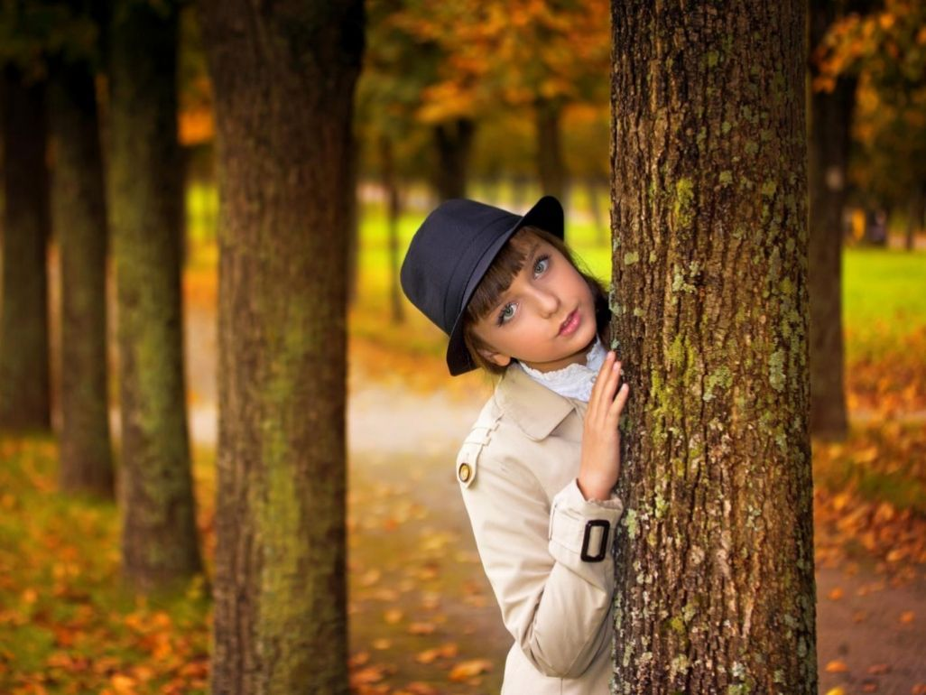

Slide 18
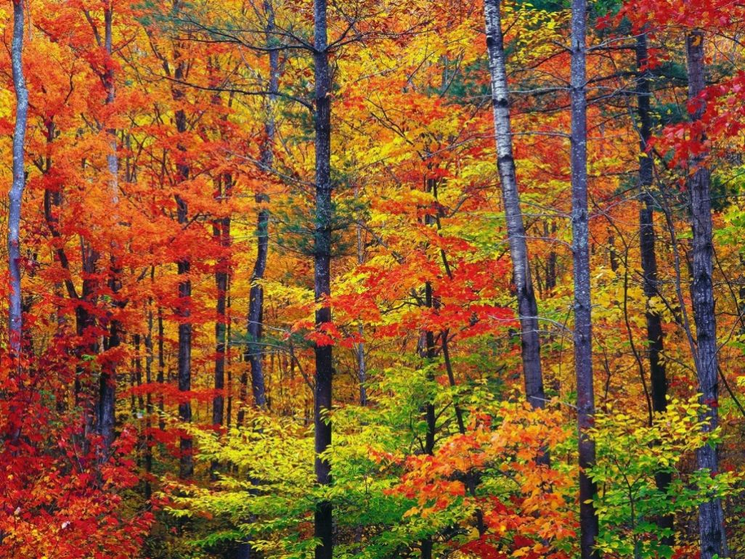

Slide 19
6. EL OTOÑO MULTIPLICA LOS CASOS DE INSOMNIO
Así lo pone de manifiesto un informe de Sanitas, que cita a la reducción de horas de sol y la adaptación a las rutinas tras la vacaciones como las principales causas de los trastornos del sueño que afectan desde un 20% al 30% de españoles y aseguran que el insomnio aumenta en esta época del año, también debido a un aumento del estrés laboral.
7. ¿SOMOS MÁS VULNERABLES A LAS ENFERMEDADES?
Sí. El cambio de estación supone un cambio brusco de hábitos de vida tras el verano como la vuelta a la rutina lo que junto con el cambio de temperatura hacen que nuestro organismo sea más vulnerable al ataque de bacterias y virus. Todo esto se resume en que algunas enfermedades tienen un repunte durante esta estación: Alergias (por la caída de la hoja, cambios en la flora y la proliferación de ácaros),catarros y gripes, faringitis, bronquitis y otitis entre otros.

Slide 20
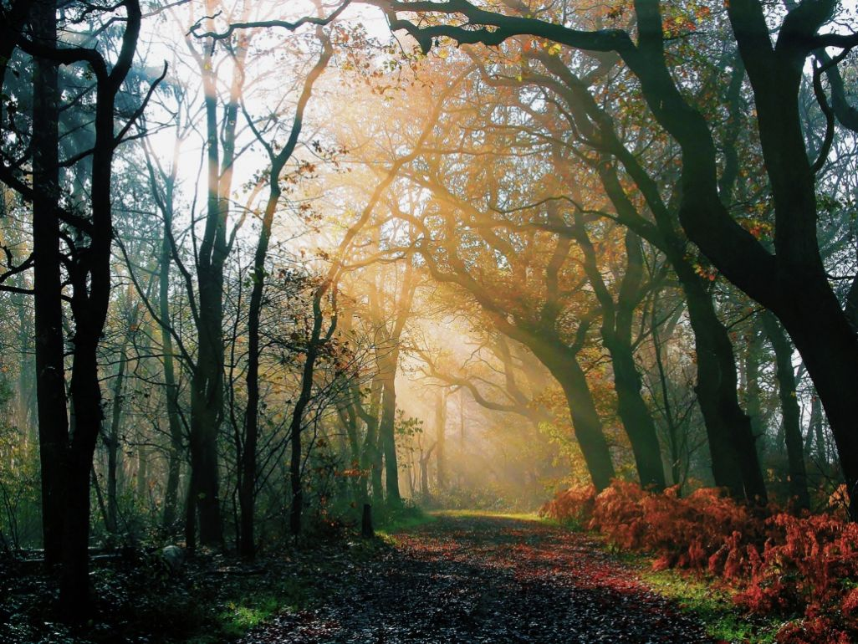

Slide 21
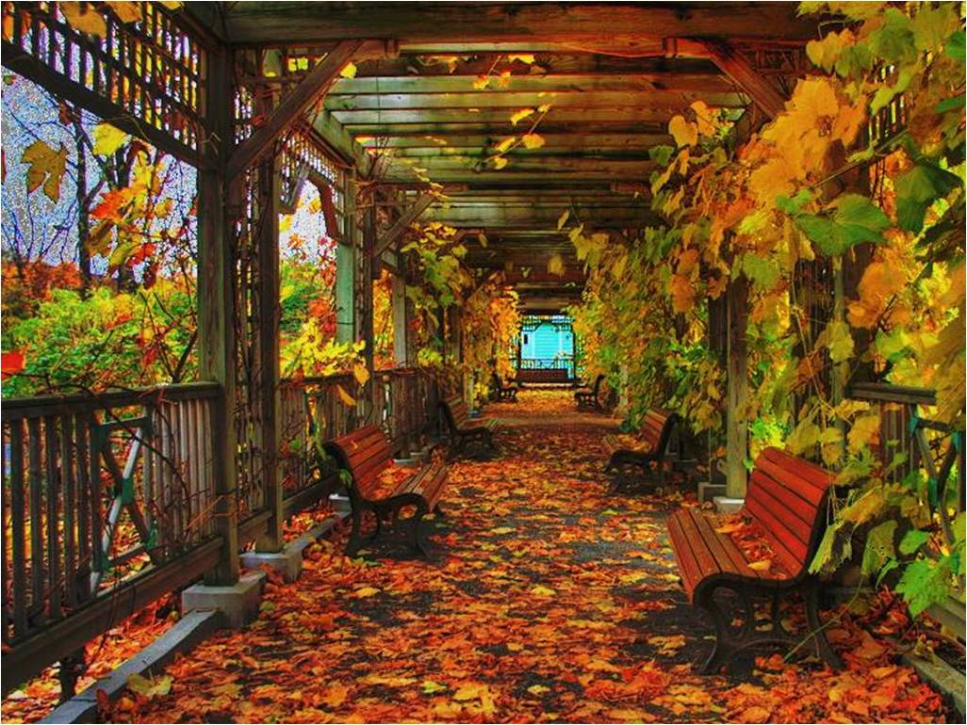

Slide 22
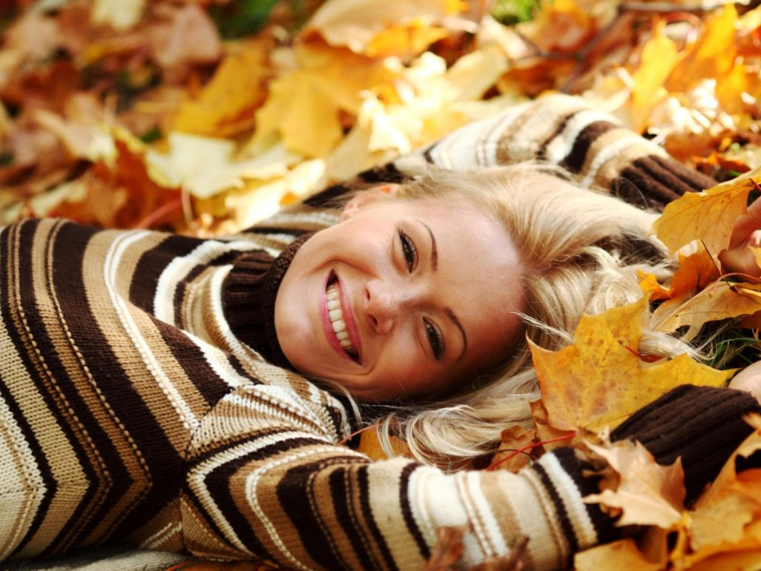

Slide 23
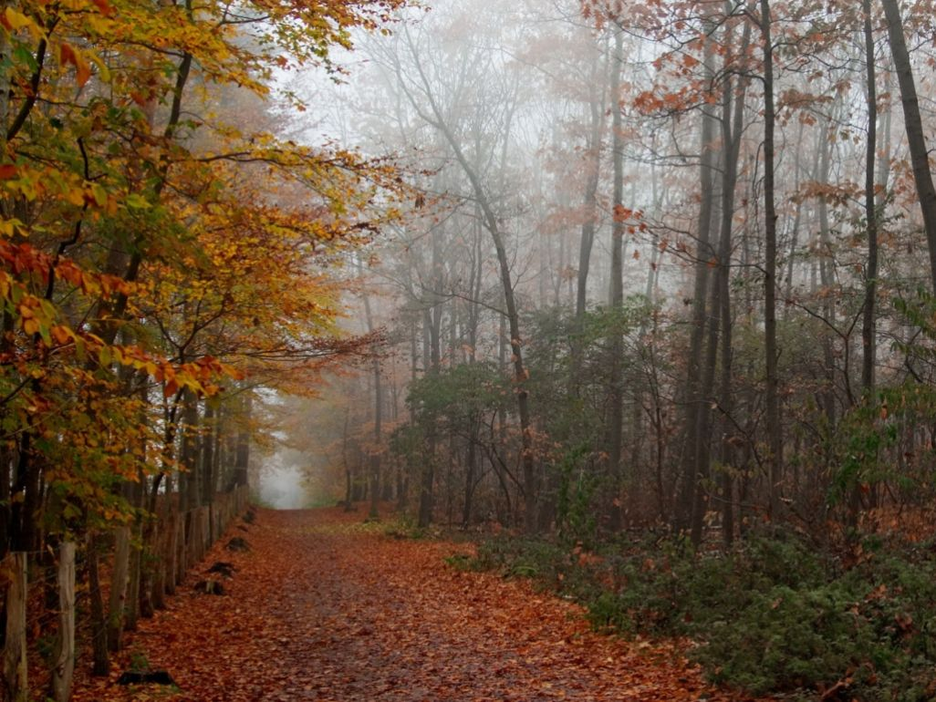

Slide 24
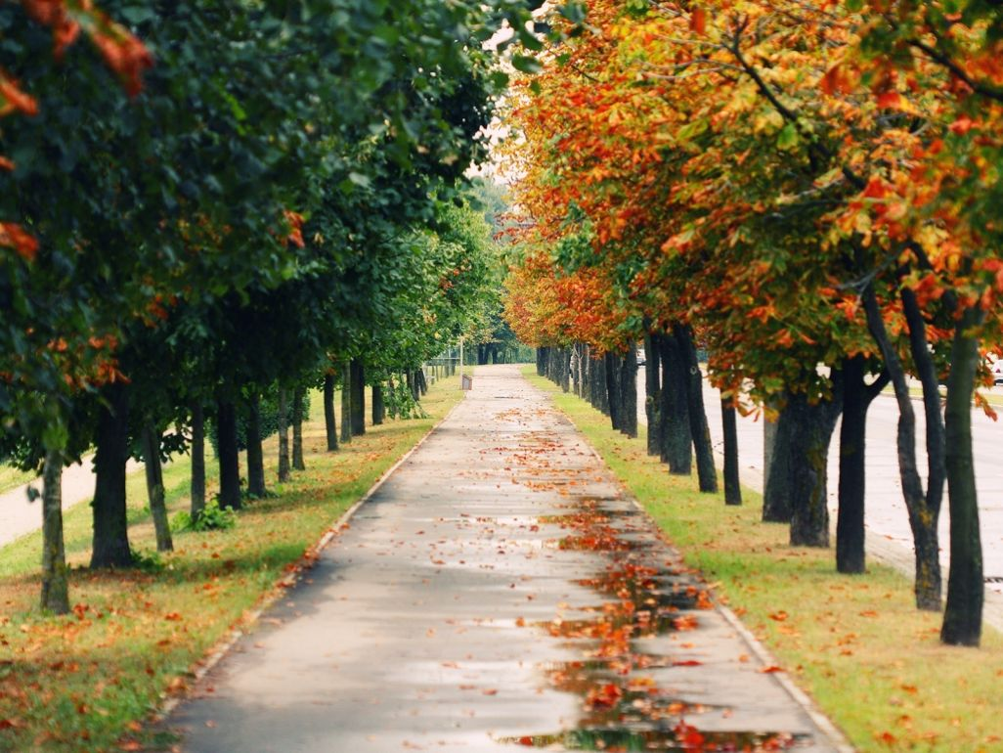

Slide 25
8. ¿AFECTA EL CAMBIO HORARIO A LOS LACTANTES?
El otoño llega también con un cambio horario: el 27 de octubre tendremos que retrasar la hora de nuestro reloj. Aunque mucho se ha hablado de los cambios que puede sufrir una persona con el nuevo horario, lo cierto es que según un experto del Hospital de La Paz de Madrid, los bebés de hasta nueve meses no notan absolutamente nada. Sólo lo notarán los niños que por estar en una edad más avanzada tienen lo que se denominan 'horarios sociales'. Pero el cambio horario del otoño, según el mismo experto, es menos 'traumático' para bebés y niños que el de la primavera.

Slide 26
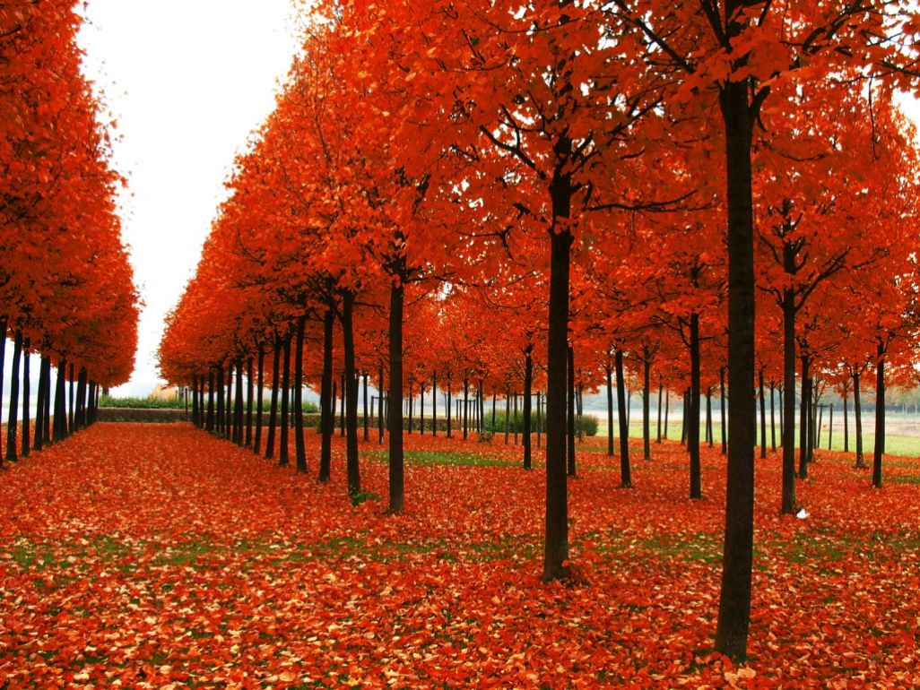

Slide 27
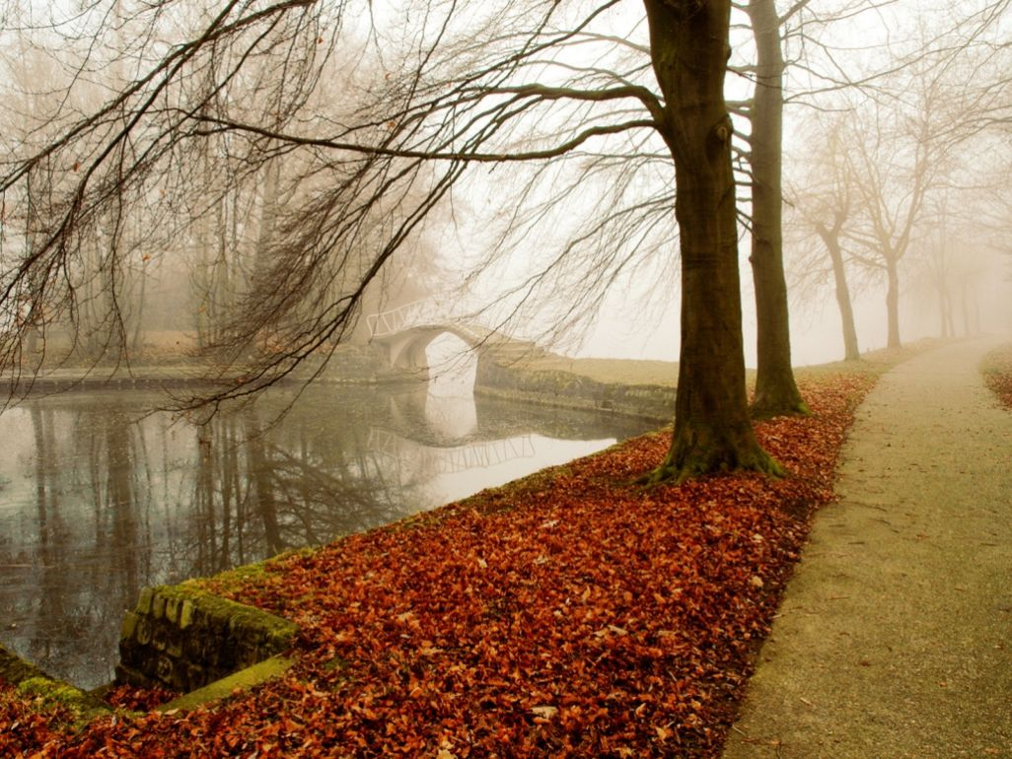

Slide 28
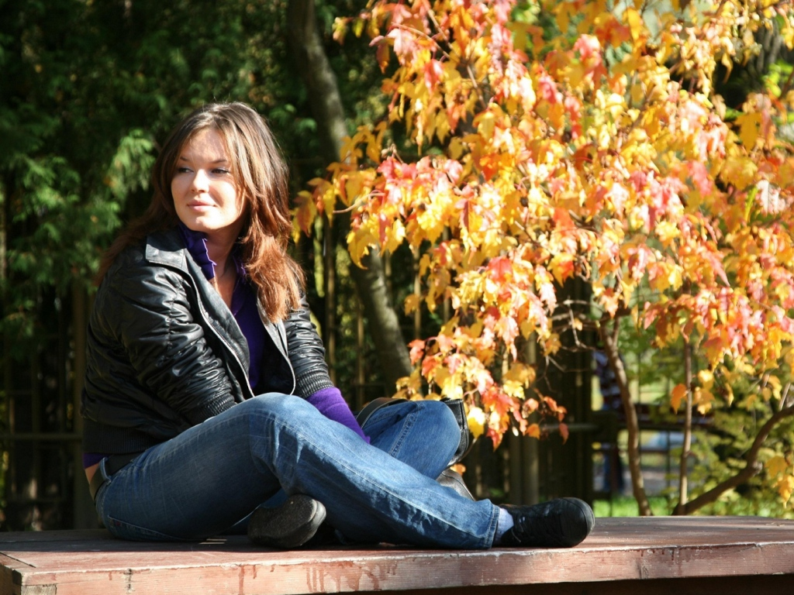

Slide 29
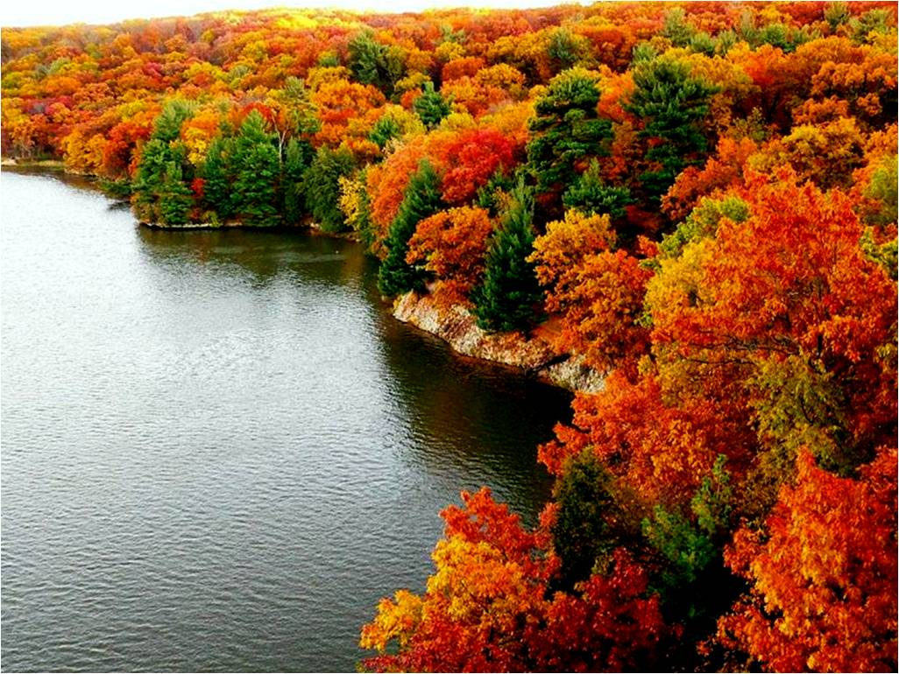

Slide 30
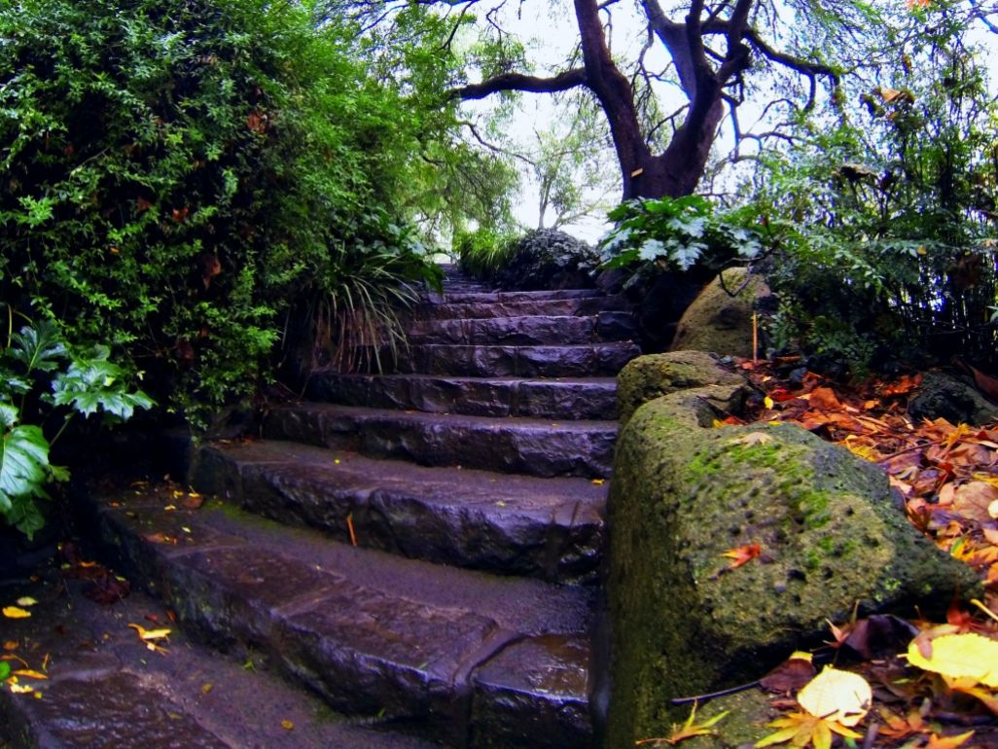

Slide 31
8. ¿MEJOR CIELO EN OTOÑO?
El otoño suele ser una buena época para mirar el cielo ya que además hay fenómenos de interés como dos eclipses: uno penumbral de luna (18 y 19 de octubre) y uno mixto de Sol (3 de noviembre). Las mejores fechas para las observaciones son aquellas cercanas a la luna nueva (5 de octubre, 3 de noviembre y 3 de diciembre) salvo que el fenómeno que se quiera observar sea la propia Luna.
Habrá lluvia de meteoros: las 'Dracónidas' el 8 de octubre, las 'Leónidas' el 17 de noviembre (ocasionalmente muy intensa) y las 'Gernínidas', la más intensa, alrededor del 13 de diciembre.
10. VISIBILIDAD DE LOS PLANETAS
Marte y Júpiter serán visibles al amanecer y a ellos se unirá Saturno al final del otoño. Al atardecer serán visibles un brillante Venus y, hasta mediados de otoño, Saturno.

Slide 32
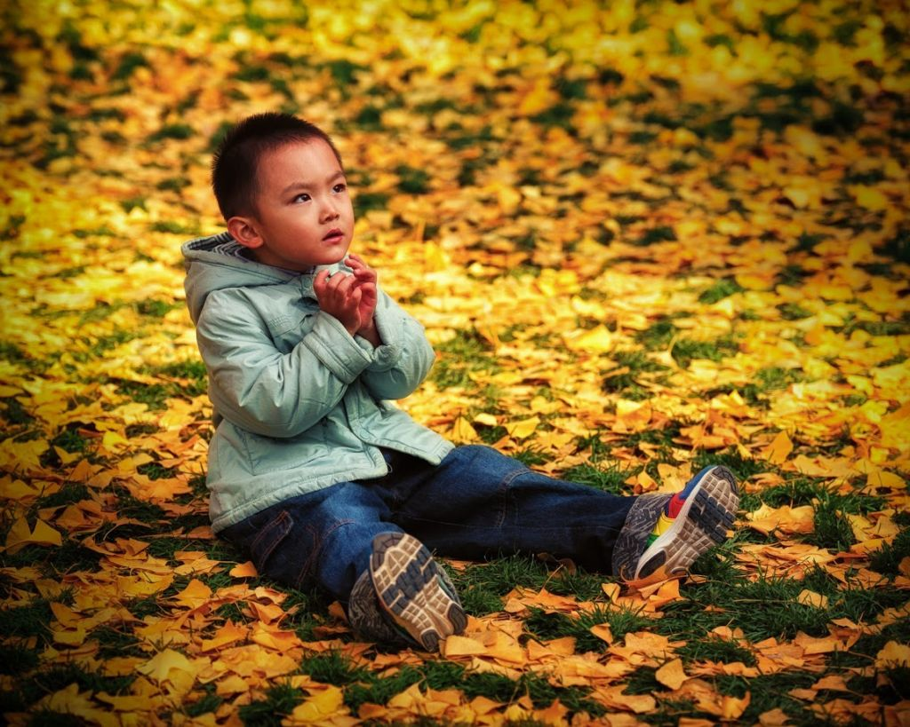

Slide 33
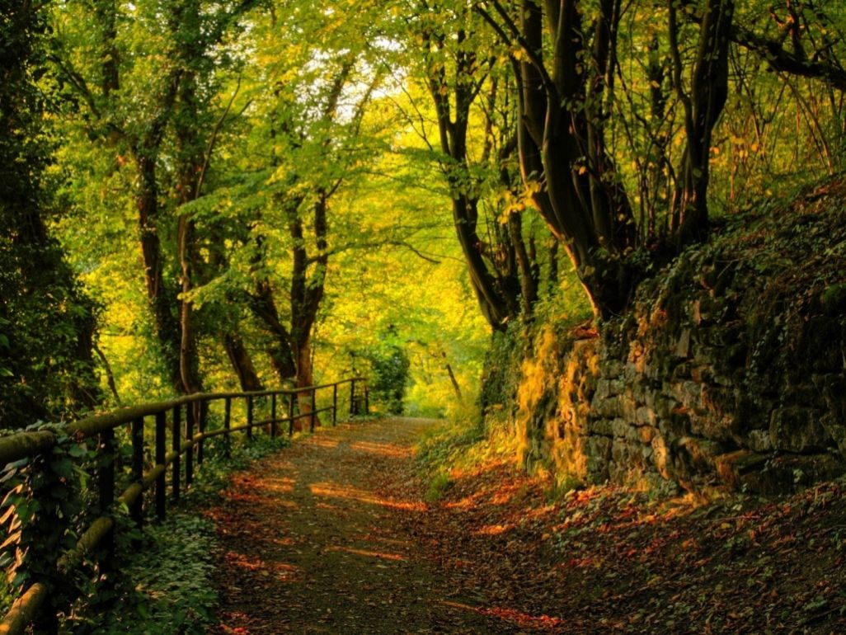

Slide 34
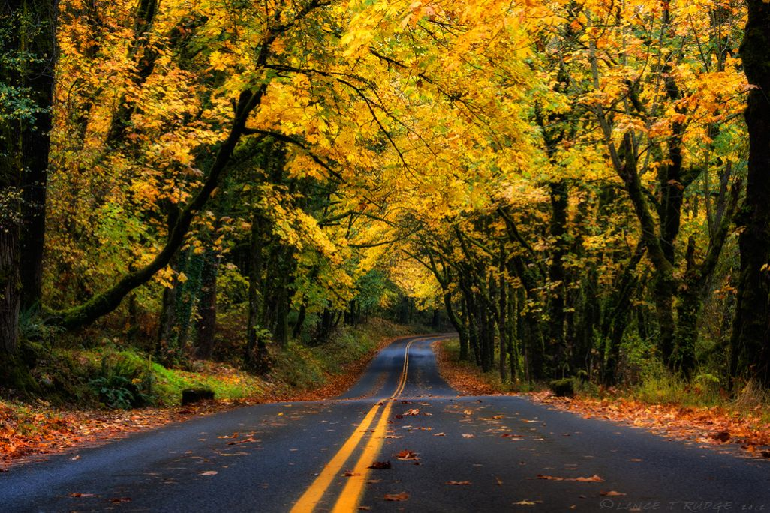

Slide 35
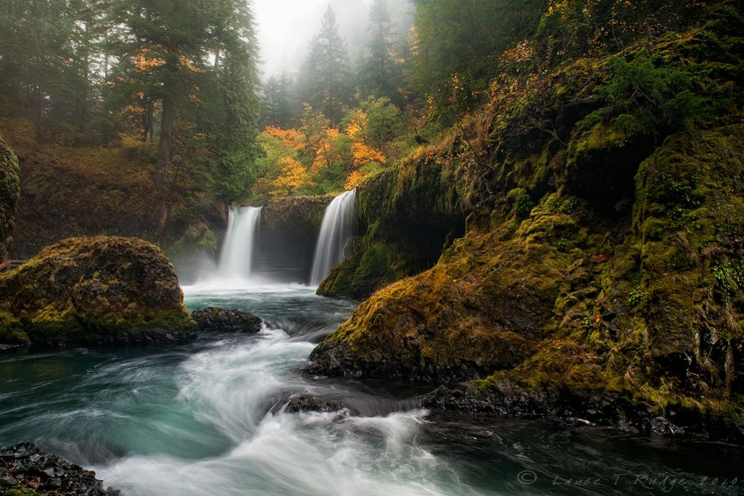

Slide 36
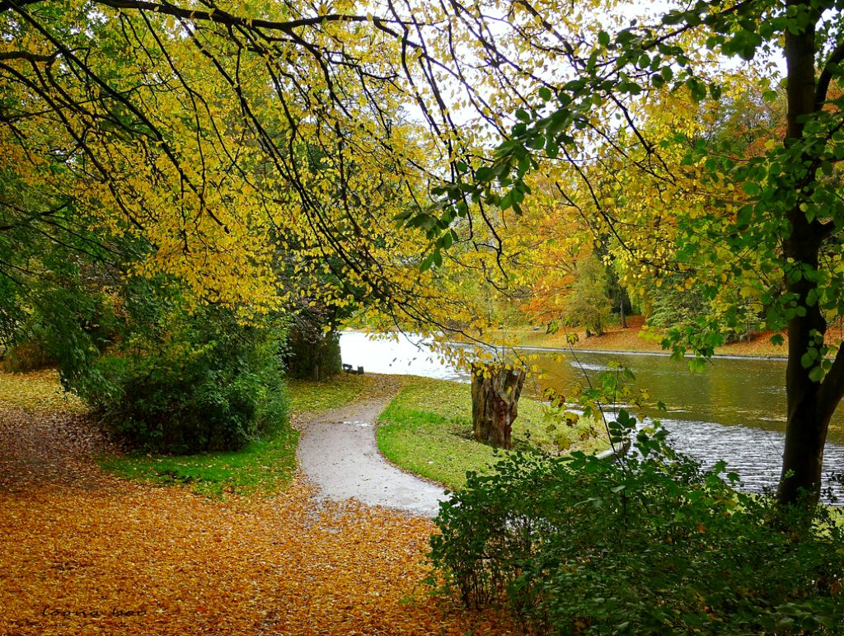

Slide 37
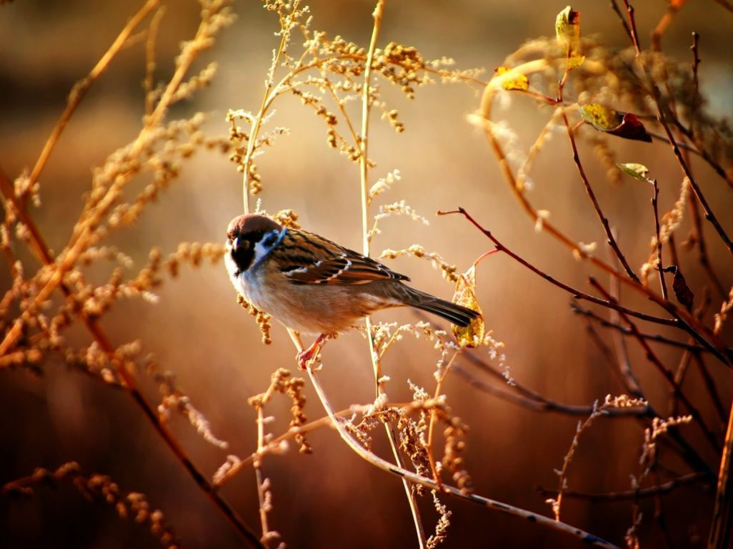

Slide 38
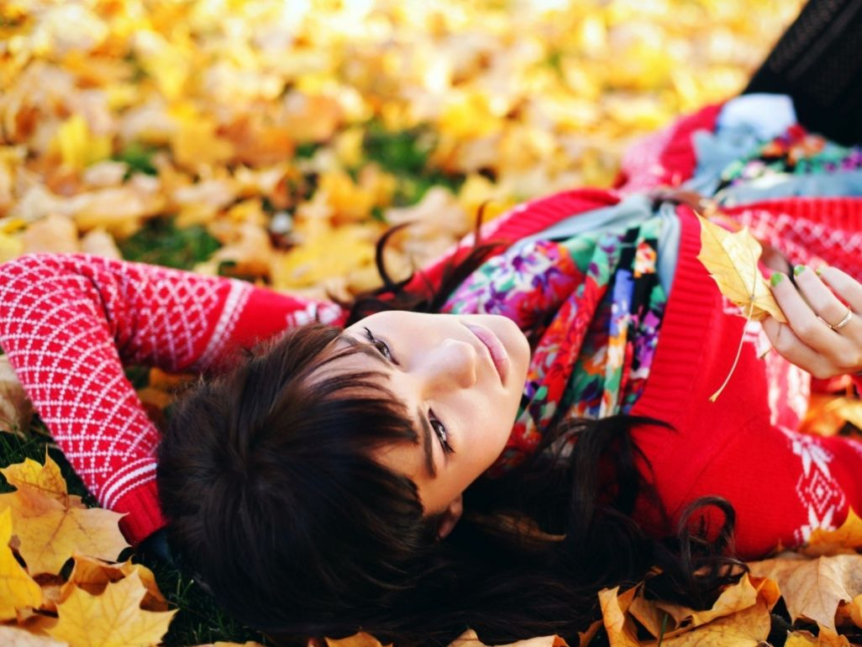

Slide 39
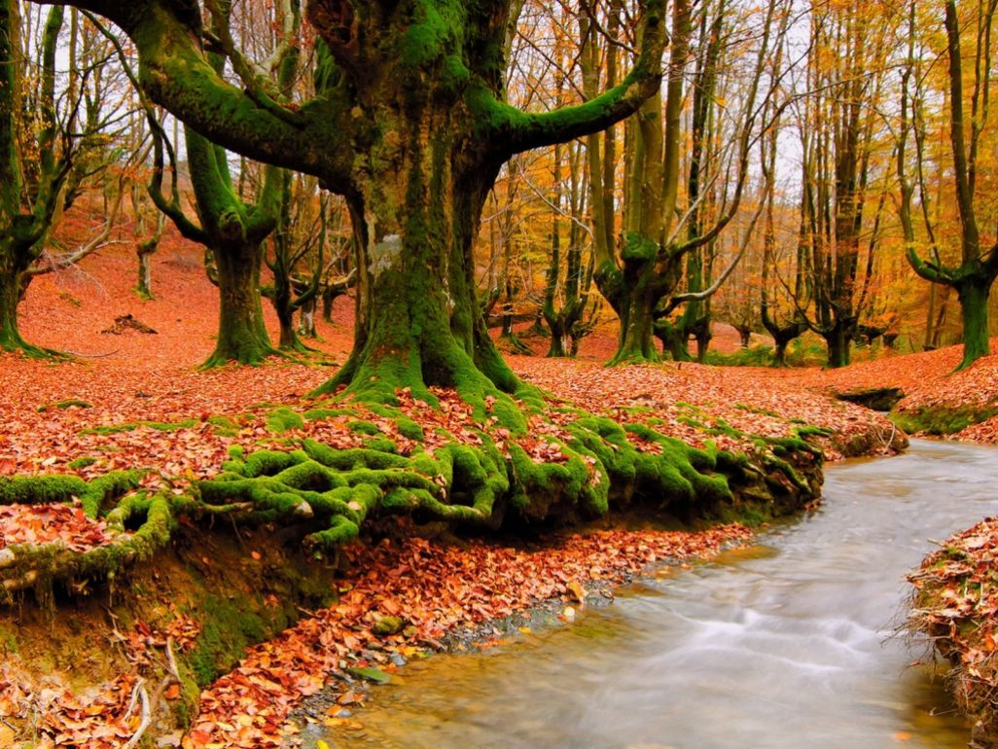

Slide 40
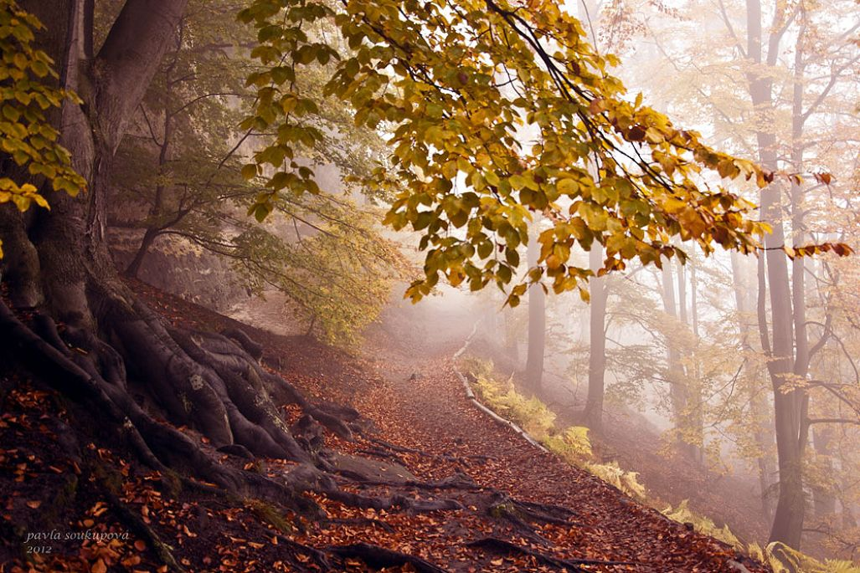

Slide 41
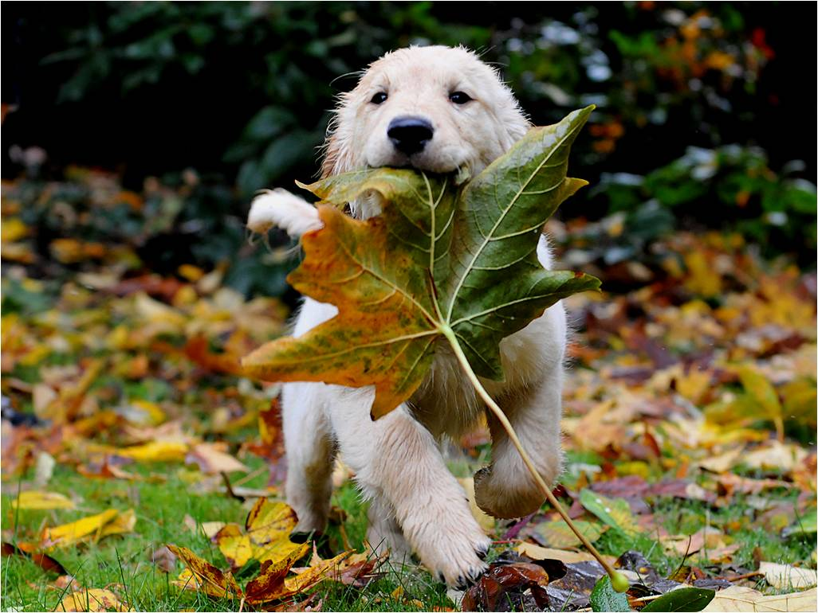

Slide 42
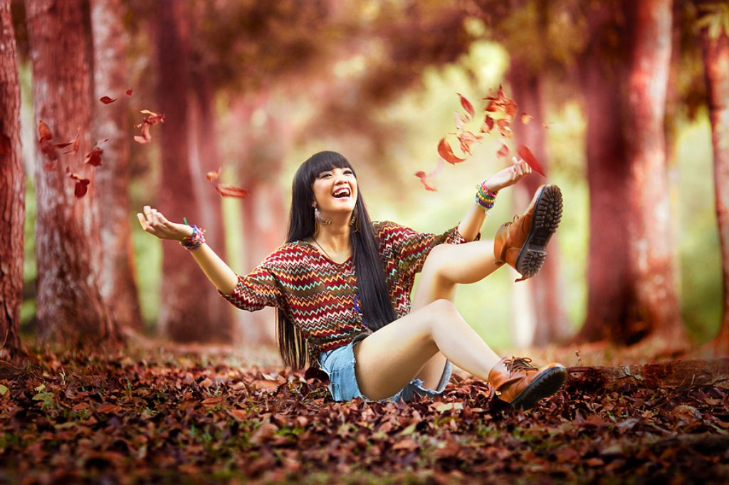

Slide 43
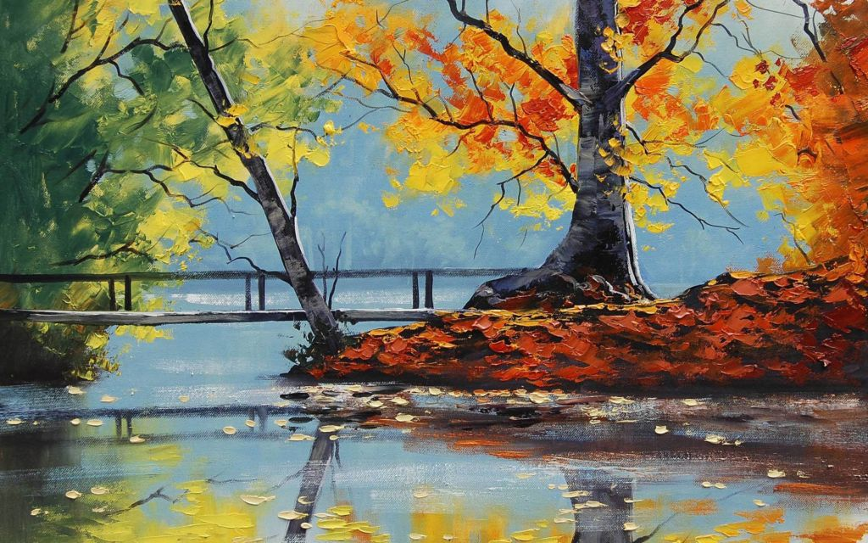
PPSX. Realizado por Pacolmo

Slide 44




Accede a la sección que desees desde aquí:
PPS Exclusivos
Dedicatorias | Fechas Especiales | Graciosos | Historia y arte | Lugares | Musicales
Naturaleza y Ciencias | Política | Reflexión | Religiosos | Románticos | Salud
Si deseas recibir pps periódicamente en tu correo electrónico subscríbete aquí:

